Slide 1
УСЛУГИ ФИНАНСОВЫХ ОРГАНИЗАЦИЙ: ИСПОЛЬЗУЙ ГРАМОТНО

Slide 2
ЗНАКОМЬТЕСЬ, НАШИ ГЕРОИ
СЕМЬЯ ПЕТРОВЫХ
Петр Алексеевич,
Мария Фёдоровна,
Саша, 16 лет,
Оля, 15 лет
СЕМЬЯ ИВАНОВЫХ
Дмитрий Иванович,
Елена Викторовна,
Коля, 15 лет,
Таня, 16 лет

Slide 3
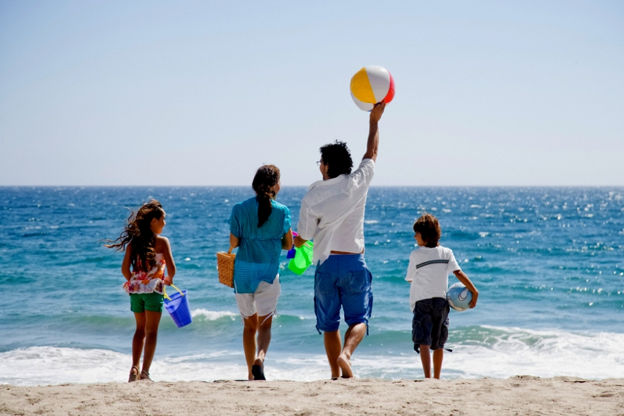
ЖИЗНЕННАЯ СИТУАЦИЯ №1: ПЛАНИРУЕМ ЛЕТНИЙ ОТДЫХ
Сегодня утром Таня и Оля встретились по дороге в школу и разговорились о том, что скоро они отправятся летом на отдых со своими родителями. Таня рассказала Оле, как они всей семьёй планировали свое путешествие и делали расчёт его стоимости (билеты на самолёт, страховка, проживание и др.), как создали специальный вклад в банк еще в сентябре, чтобы накопить на отдых. Каждый месяц папа кладет на этот вклад определённую сумму денег.
Оля была очень удивлена, так как в её семье принято думать об отдыхе накануне. Она рассказала, что последние 2-3 года папа всегда берёт кредит на то, чтобы организовать отдых всей семье. Оля также отметила, что весь год приходится расплачиваться за кредит, а потом наступает следующее лето и нужно опять брать кредит, чтобы всем хорошо отдохнуть.

Slide 4
ЖИЗНЕННАЯ СИТУАЦИЯ №1:
СЕМЬИ ПЕТРОВЫХ И ИВАНОВЫХ ПЛАНИРУЮТ ЛЕТНИЙ ОТДЫХ
Вопросы для анализа финансового поведения семей | ИВАНОВЫ | ПЕТРОВЫ
Каков состав семьи | 2 взрослых и 2 ребенка | 2 взрослых и 2 ребенка
Когда начинают планировать летний отдых | За 10 месяцев до начала летнего отдыха | Накануне (за 1-2 недели до начала летнего отдыха)
Откуда берут деньги на оплату летнего отдыха | Оформляют накопительный вклад и в течение года копят на отдых | Оформляют кредит накануне, следующий год расплачиваются за отдых
Насколько финансово грамотно планируют летний отдых семьи | ? | ?

Slide 5
ДАВАЙТЕ ПОСЧИТАЕМ: НАКОПЛЕНИЯ НА ЛЕТНИЙ ОТДЫХ СЕМЬЁЙ ИВАНОВЫХ С ПОМОЩЬЮ ВКЛАДА
дата | Сумма начисленных процентов | сумма | Остаток вклада
01.09.2017 |  | 10 000 | 10 000
01.10.2017 |  | 10 000 | 20 000
01.10.2017 | 53,42 | 53,42 | 20 053,42
01.11.2017 |  | 10 000 | 30 053,42
01.11.2017 | 110,71 | 110,71 | 30 146,13
01.12.2017 |  | 10 000 | 40 164,13
01.12.2017 | 161,15 | 161,15 | 40 325,28
01.01.2018 |  | 10 000 | 50 325,28
01.01.2018 | 222,62 | 222,62 | 50 547,90
01.02.2018 |  | 10 000 | 60 547,90
01.02.2018 | 279,05 | 279,05 | 60 826,95
01.03.2018 |  | 10 000 | 70 826,95
01.03.2018 | 303,30 | 303,30 | 71 130,25
01.04.2018 |  | 10 000 | 81 130,25
01.04.2018 | 392,68 | 392,68 | 81 522,93
01.05.2018 |  | 10 000 | 91 522,93
01.05.2018 | 435,53 | 435,53 | 91 958,46
01.06.2018 |  | 10 000 | 101 958,46
01.06.2018 | 507,66 | 507,66 | 102 466,12
01.07.2018 | 547,42 | 547,42 | 103 013,54
Всего выплат | 3 013,54 | 3 013,54 | 103 013 ,54

Slide 6
ДАВАЙТЕ ПОСЧИТАЕМ:
ОФОРМЛЕНИЕ КРЕДИТА НА ЛЕТНИЙ ОТДЫХ СЕМЬЁЙ ПЕТРОВЫХ
№ платежа | Дата платежа | Сумма платежа | Основной долг | Начисленные проценты
1 | Август, 2018 | 11 416,67 | 10 000,00 | 1 416,67
2 | Сентябрь, 2018 | 11 275,00 | 10 000,00 | 1 275,00
3 | Октябрь, 2018 | 11 133,33 | 10 000,00 | 1 133,33
4 | Ноябрь, 2018 | 10 991,61 | 10 000,00 | 991,67
5 | Декабрь, 2018 | 10 850,00 | 10 000,00 | 850,00
6 | Январь, 2019 | 10 708,33 | 10 000,00 | 708,33
7 | Февраль, 2019 | 10 566,67 | 10 000,00 | 566,67
8 | Март, 2019 | 10 425,00 | 10 000,00 | 425,00
9 | Апрель, 2019 | 10 283,33 | 10 000,00 | 283,33
10 | Май, 2019 | 10 141,67 | 10 000,00 | 141,67
Итого по кредиту |  | 107 791,67 | 100 000,00 | 7 791,67

Slide 7
ДАВАЙТЕ СРАВНИМ: КТО ДЕЙСТВОВАЛ ФИНАНСОВО ГРАМОТНО?
Характеристики | ПЕТРОВЫ | ИВАНОВЫ
Финансовое решение | Отдыхать в долг (взять кредит) | Накопить с помощью вклада
Затраты/выгоды | - 7 791,69 рублей | + 3 013,54
Оценка финансового решения | НЕГРАМОТНОЕ | ГРАМОТНОЕ

Slide 8
ЖИЗНЕННАЯ СИТУАЦИЯ №2: ЧРЕЗВЫЧАЙНЫЕ ПРОИСШЕСТВИЯ
Семьи Петровых и Ивановых дружат уже много лет. Два года назад и Петровы, и Ивановы купили по небольшому дачному участку с маленьким домиком в садоводстве «Лесное счастье». Их дачи находились по соседству.
К несчастью, на прошлой неделе произошёл пожар в соседнем
доме. Огонь перекинулся и на строения семьи Петровых ,и на строения семьи Ивановых. Все сгорело!
Петр Александрович и Мария Фёдоровна Петровы были в ужасе: они недавно подключили отопление и своими руками построили второй этаж. Потратили очень много денег!!!
Дмитрий Иванович и Елена Викторовна Ивановы также расстроились: было очень жаль старинный диван бабушки и новые, сшитые Еленой Викторовной, занавески. Но их огорчение не было таким сильным, как у Петровых.
ПОЧЕМУ?

Slide 9
ДАВАЙТЕ СРАВНИМ: КТО ДЕЙСТВОВАЛ ФИНАНСОВО ГРАМОТНО?
Характеристики | ИВАНОВЫ | ПЕТРОВЫ
Финансовое решение | Оформить договор страхования (дачного дома и имущества) | НЕ оформлять договора страхования (надеяться на то, что ничего не случится)
Потери / Затраты | Цена страховки дома + имущества за 2 года: 3525*2 = 7 050 рублей | Цена дома + имущества: 650 000 рублей
Оценка финансового решения | ГРАМОТНОЕ | НЕГРАМОТНОЕ

Slide 10
ЖИЗНЕННАЯ СИТУАЦИЯ №3: ОБМЕН ВАЛЮТ
Оля Петрова и Таня Иванова играют в одной команде по волейболу. Команда стала показывать хорошие результаты, выиграла всероссийский чемпионат среди девушек 15-16 лет и была приглашена на Европейский кубок в Зальцбург (Австрия).
До отъезда оставалось 2 дня, все вещи собраны, осталось решить вопрос обмена валют. Посоветовавшись, девочки решили с собой взять по 500 евро (купить подарки и сувениры, а также кое - что из экипировки).
Оля, по совету своей мамы, отправилась в самый ближайший банк, где смогла купить европейскую валюту по 71,93 рубля за 1 евро.
Таня же, вместе с мамой, сначала собрали информацию о том, в каких банках какой курс покупки евро, изучили ее, нашли самый дешёвый курс в банке, который находился в соседнем квартале, и отправились в этот банк. Они купили евро по 69,24 рубля за 1 евро.
За купленные евро девочки заплатили по-разному.
ПОЧЕМУ?

Slide 11
ДАВАЙТЕ СРАВНИМ: КТО ДЕЙСТВОВАЛ ФИНАНСОВО ГРАМОТНО?
Характеристики | ОЛЯ ПЕТРОВА | ТАНЯ ИВАНОВА
Финансовое решение | Покупка валюты в ближайшем банке | Изучение разных вариантов курсов валют, предлагаемых банками, поиск самого дешёвого
Затраты /выгоды | 1 евро = 71,93 рубля, 500 евро = 35 965 рублей 1345 рублей = необоснованные затраты | 1 евро = 69,24 рубля, 500 евро = 34 620 рублей
Оценка финансового решения | НЕГРАМОТНОЕ | ГРАМОТНОЕ

Slide 12
КАКИЕ РЕШЕНИЯ МОЖНО НАЗВАТЬ ФИНАНСОВО ГРАМОТНЫМИ?
Это решения, которые основаны на:
Всестороннем изучении жизненной ситуации, где требуется принятие финансового решения.
Выявлении различных вариантов принятия решения.
Сравнении (в том числе с использованием математических расчётов) различных вариантов решений с позиции выгоды, эффективности, качества.
Выборе наиболее разумного варианта в конкретной ситуации.

Slide 13
ПОДВЕДЕМ ИТОГ: ОБСУДИМ ВМЕСТЕ
ВОПРОСЫ:
Что Вы узнали сегодня нового?
Как можно накопить определённую сумму денег на свою мечту или цель?
Есть ли у Вас опыт составления своего финансового плана?
От чего может защитить нас страхование? Какие виды страхования Вам известны? Какими видами страхования пользуется Ваша семья?
Что вы расскажете своим родителям об этом уроке?

Slide 14
СПАСИБО
ЗА ВНИМАНИЕ!

